Slide 1
Algoritma ve Programlama
Dr.Öğr.Üyesi Ahmet Çınar
Doç.Dr. Taner Tuncer

Slide 2
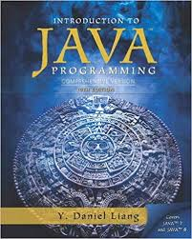
Ders İle İlgili Bilgiler
Değerlendirme:
• Vize (%40) + Final (%60)
• Ders Saati: 3saat Teorik+ 2 saat Uygulama
• Derse davam: Teorik dersimiz için 4 hafta uygulama derslerimiz için 3 hafta devamsızlık durumunda dersten devamsız olarak kalırsınız.
• Derste cep telefonu kullanımı, sakız çiğneme, yemek ve içmek veya alakasız materyaller ile uğraşmak yasaktır.
• Gerekli Programlar:
• Java Development Kit - JDK (version 9 veya üzeri)
• Eclipse IDE for Java Developers (2019 veya üzeri)
• Kaynaklar: İnternet , Introduction to Java Programming (Daniel Liang)

Slide 3
İçerik
1 Giriş, değerlendirme kriterleri, yararlanılacak kaynaklar, içerik
2 Temel kavramlar (bilgisayarın çalışma prensibi, sayı sistemleri, mantıksal ifadeler ve aritmetik işlemler vs.), algoritmaların gelişimi
3 Algoritma geliştirmek, satır kod, sayaç yapıları, koşul/karar durumları
4 Akış diyagramı ve çoklu koşul yapıları
5 Java Programlama Diline giriş (Sınıf ve Nesne kavramı, Değişkenler, Atamalar, öncelik kavramı, klavyeden okuma v.s)
6 Şartlı İfadeler
7 Döngüler
8 Vize Sınavı
9 Tek Boyutlu Diziler
10 Çok Boyutlu Diziler
11 Methotlar
12 Rekürsif Fonksiyonlar
13 Dosya işlemleri
14 Final Sınavı

Slide 4
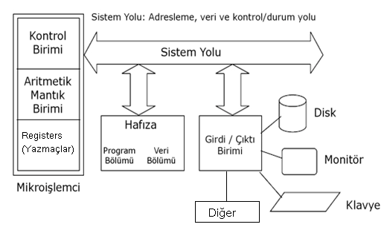
Birlikte Çalışın
Bilgisayar Nedir?
• Yüksek hızda aritmetik ve mantıksal işlemleri ard arda yapabilen ve karar verebilme yetisine sahip hafızalı bir elektronik cihazdır .
• Bir bilgisayarın çalışabilmesi için üç temel birime ihtiyaç vardır.
• Merkezi İşlem Birimi (Central Processing Unit-CPU)
• Bellek Birimi
• Giriş-Çıkış Birimi(I/O)

Slide 5
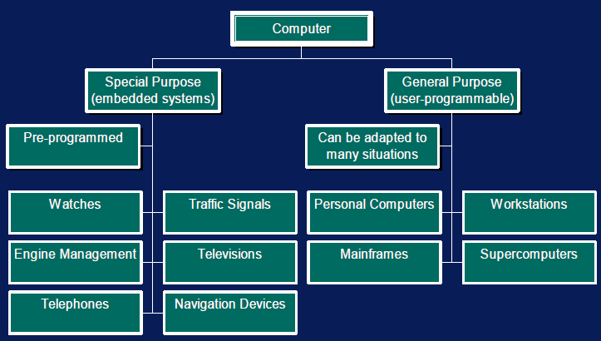
Bilgisayar Nerelerde Kullanılır?

Slide 6
Bilgisayarın Temel Bileşenleri
Merkezi İşlem Birimi:
Bilgisayardaki tüm karar verme ve kontrol işlemlerini gerçekleştirir. Matematiksel işlemleri gerçekleştirdiği gibi
bilgisayarda hangi birimlerden giriş yapılacak hangi sırada çıkış yapılacak öncelikler nasıl olacak vb. işlemleri de
gerçekleştirir.
• Bellek Birimi:
Bilgisayarlar çalıştıkları süre boyunca giriş biriminden aldığı veya hesaplama sonucu elde ettiği verileri bellek üzerinde
saklayarak işlemleri gerçekleştirirler.
• Giriş/Çıkış Birimleri:
Kullanıcıdan veya diğer aygıtlardan (fare, klavye, mikrofon, kamera, tarayıcı vb.) bilgisayara veri aktarmak için kullanılan
birimlere Giriş Birimleri; bilgisayarda bulunan verileri kullanıcıları bilgilendirmek amacıyla veya diğer aygıtlara (ekran,
yazıcı, tarayıcı, hoparlör, kulaklık vb.) göndermek amacıyla kullanılan birimlere de Çıkış Birimleri denir.

Slide 7
Donanım
Donanım:
Bilgisayarda gözle görebildiğimiz fiziksel parçalar donanım olarak isimlendirilir. Donanımlar kullanım amaçlarına göre 4 kısımda incelenirler.
• Merkezi İşlem Birimi
• Bellek Birimi
• Depolama Birimleri
• Çevre Birimleri

Slide 8
Yazılım
Bilgisayarın çalışması için donanım dışında kalan kısma yazılım denilir. Yani, yapılması gereken işleri yapabilmek için donanıma komutlar veren programlar topluluğudur.
Genel olarak üç kısımda incelenebilir.
• Sistem Yazılımları (Işletim Sistemi – Windows, Unix, Linux vs.)
• Program Geliştirme Yazılımları (Programlama Dilleri – Java, C, Pascal, Phython vs.)
• Uygulama Yazılımları (MS Word, Excel, Autocad, vs.)
Yazılım geliştirme sonucu ortaya çıkan ürüne program denir. Bir problemin bilgisayar tarafından çözülebilmesi için öncelikle algoritmasının oluşturulması gerekmektedir.

Slide 9
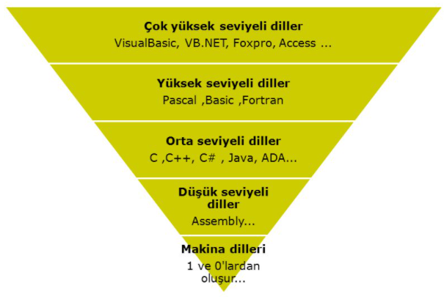
Programlama Dillerinin Gelişimi
Program:
Belirli bir işi gerçekleştirmek için gerekli komutlar dizisi olarak tanımlanabilir.
• Programlama:
Bir programı oluşturabilmek için gerekli komutların belirlenmesi ve uygun biçimde kullanılmasıdır.
• Programlama Dilleri:
Bir programın oluşturulmasında kullanılan komutlar, tanımlar ve kuralların belirtildiği programlama araçlarıdır.

Slide 10
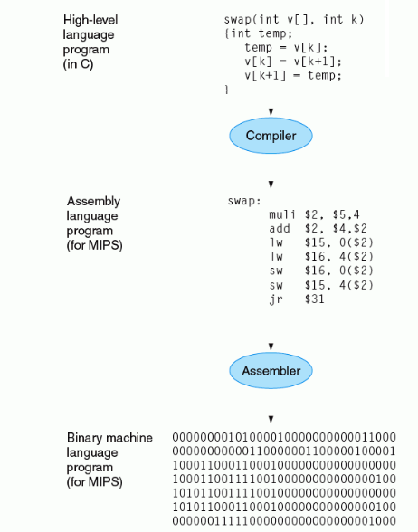
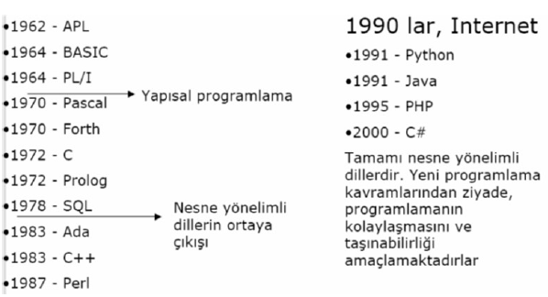
Programlama Dillerinin Gelişimi
1940’larda ilk modern bilgisayar ortaya çıktığında, programcılar yalnızca assembly dili kullanarak yazılım yapabiliyorlardı.

Slide 11
• Program
• Kaynak kodlar, insan tarafından anlaşılabilen ve insan tarafindan oluşturulan program dosyalarıdır. Bu dosyaların bilgisayarlar tarafından anlaşılabilmesi için özel bir işlemden geçmesi ve sonrasında bilgisayarın anlayacağı makine diline çevrilmesi gerekir. Işte makine diline çevrilmiş ve bilgisayar üzerinde çalıştırılabilir olan bu programa amaç program denir.
• Derleyici
• Herhangi bir programlama diliyle yazılmış olan kaynak kodu, makine diline yani amaç programa dönüştüren özel programlara derleyici (compiler) adı verilir. Derleyicilerin kaynak kodu amaç programa dönüştürmeleri işlemine de derleme (compile) denilmektedir.
• Yorumlayıcı
• Kaynak kodunu satır satır, komut komut derleyerek makine diline çeviren ve çalıştıran programlara yorumlayıcı (intepreter) adı verilmektedir. Yorumlayıcının amaci; programcının yazdığı programı satır satır işleterek, çalışmasını izlemesini ve varsa hatalarını bularak düzeltmesini sağlamaktır.

Slide 12
Sayı Sistemleri
Günlük yaşantımızda 10 luk sayı sistemi kullanılır. Ancak, bilgisayar sistemleri 2 lik sayı sistemini kullanılırlar. 10 luk sistemde taban 10, ikilik sistemde taban 2 dir.
• Sayı sistemlerinde sayıyı oluşturan her bir rakam digit olarak adlandırılır. Onluk sayı sistemlerinde her bir rakam decimal digit yada sadece digitken, ikilik sistemde binary digit yada kısaca bit olarak adlandırılır.
• 123456 sayısı 6 digitlik onlu sayı
100101 sayısı 6 bitlik ikili sayı
• Sayı sembolleri 0 .. (Taban–1) arasındadır.
• Onluk düzende rakamlar 0..9, ikilik düzende rakamlar 0, 1 den oluşur.
• Sayıların oluşturulması
• 123456 = 1 ∗ 10⁵ + 2 ∗ 10⁴ + 3 ∗ 10³ + 4 ∗ 10² + 5 ∗ 10¹ + 6 ∗ 10⁰
• 100101 = 1 ∗ 2⁵ + 0 ∗ 2⁴ + 0 ∗ 2³ + 1 ∗ 2² + 0 ∗ 2¹ + 1 ∗ 2⁰
Sekiz bitlik ikili sayılara bir byte lık sayılar denir. 10011101 sayısı 8 bit yada bir bytedır.
• 16 bit uzunluklu sayılara 1 word luk sayılar denir. 11001001 11100011 sayısı 2 byte lık yada 1 wordluk sayıdır.
• Ayrıca her 4 bit, bir Nibble olarak adlandırılır.

Slide 13
Kapasite ölçü birimleri
• 1 Byte = 8 Bit
• 1 Kilobyte (KB) = 1.024 byte.
• 1 Megabyte (MB) = 1.048.576 byte.
• 1 Gigabyte (GB) = 1.073.741.824 byte.
• 1 Terabyte (TB) = 1.099.511.627.776 byte.
• 1 Petabyte (PB) = 1.099.511.627.776 x 1024 byte
• 1 Exabyte (EB) = 1.099.511.627.776 x 1024 x 1024 byte
• 1 Zettabyte (ZB) = 1.099.511.627.776 x 1024 x 1024 x 1024 byte
• 1 Yottabyte (YB) = 1.099.511.627.776 x 1024 x 1024 x 1024 x 1024 byte

Slide 14
Sayı Sistemleri
Bilgisayarlar yalnızca sayılarla çalışırlar, oysa bizim harflere ve diğer sembollere de gereksinimimiz vardır. Bu semboller de sayılara karşılık düşürülecek biçimde kodlanırlar. Program örneğin bu sayı ile karşılaşırsa ekrana karşılık düşen sembolü basar, yada klavyeden gelen sayının sembolik karşılığını, yazıcıdan çıkarır.
• Bir çok kodlama türü olmasına karşın dünyada bilgisayar ortamlarında ANSI tarafından 1963 yılında standartlaştırılan ASCII (American National Code for Information Interchange) kodlaması yoğun olarak kullanılmaktadır. Ancak günümüzde , ASCII kodları çok dilliliği sağlayabilmek için yetersiz kaldığından UNICODE kodlaması yaygınlaşmaktadır. Ancak pek çok uygulamada ASCII kodlaması hala geçerliliğini
korumaktadır.
• ASCII temel olarak 7 bit’ tir. 127 karakterden oluşur. Ama Extended kısmıyla birlikte 8 bit kullanılmaktadır. Ancak genişletilmiş kısımdaki semboller yazılım ortamına göre değişebilmektedir.

Slide 15
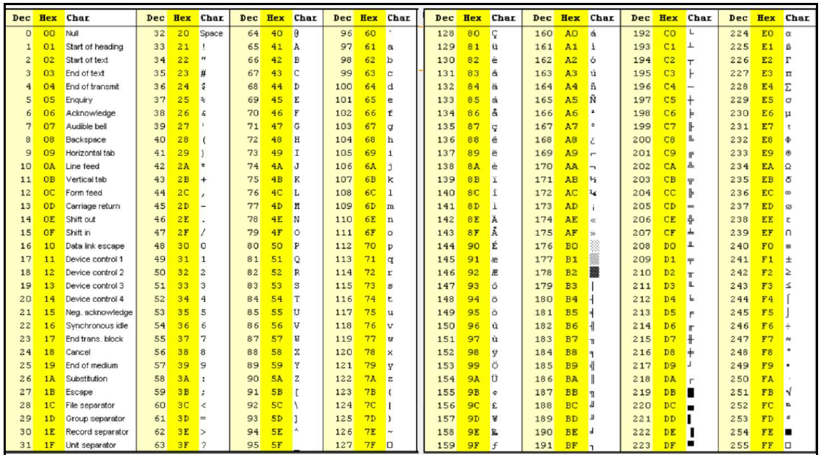
Sayı Sistemleri

Slide 16
Algoritma Nedir?
Algoritma: Bir işin nasıl yapılacağını tarif eden adımlar kümesidir.
Bir algoritmanın sahip olması gereken özellikler:
1: Girdi ve Çıktı Bilgisi: Algoritmalarda girdi ve çıktı bilgileri olmalıdır. Girdi bilgisi algoritmaya dışarıdan verilirken, Çıktı bilgisi ise algoritma tarafından üretilir. Bu bilgiler algoritma için tanımlı veri kümesine ait olmalıdır.
2. Açıklık: Algoritmayı oluşturan adımlar doğru ve kesin bir şekilde tanımlanmalıdır.
3. Doğruluk: Farklı girdi bilgileri ile çalışan algoritmalar her girdi için doğru bir çıktı üretmelidir.
4. Sonluluk: Algoritma daima sonlu olmalıdır. Girilen veri boyutundan bağımsız olarak algoritma adımları farklı bir aşamaya geçebilmeli ve sonlanmalıdır.
5. Verimlilik Algoritmayı oluşturan adımlar yapılan iş için kabul edilebilir bir süre içerisinde tamamlanabilmelidir.
6. Genellilik: Algoritma aynı türdeki problemlerin hepsine uygulanabilmelidir.

Slide 17
Algoritma Gösterim Yöntemleri
Konuşma Dili: Bir algoritmanın açıklaması ve algoritmada yer alan adımlar konuşma dili kuralları çerçevesinde ifade edilir. Bu gösterim yönteminde algoritma açık ve kesin bir dille tanımlanır. Algoritmada yer alan adımlar liste halinde yazılır.
Akış şeması: Akış şemalarında algoritma adımlarını ifade eden kutucuklar, adımlar arası geçişleri gösteren oklar ve karar mekanizmaları olarak kullanılan şekiller kullanılır.
Akış şeması bir algoritmanın görsel halini ifade eder. Görsellik algoritmanın daha kolay anlaşılmasını sağlar.
Sözde kod: Pseudo kod olarak adlandırılır. Bir algoritma veya program oluşturulurken konuşma diline benzer bir yapı sahip ancak programlama dillerinin detaylarından uzak bir anlatım şeklidir. Farklı programlama dillerini bilen yazılımcılar arasında sıklıkla kullanılır.

Slide 18
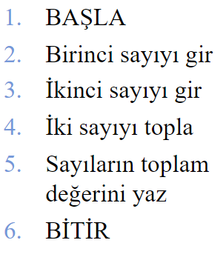
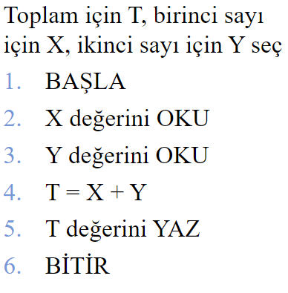
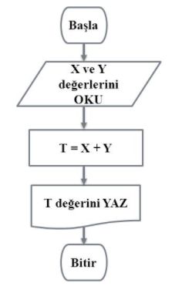
Örnek-1

Slide 19
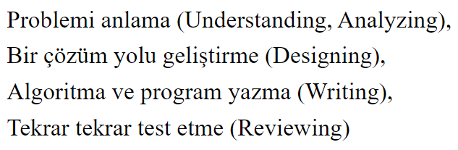
Problem Çözme Sırası

Slide 20
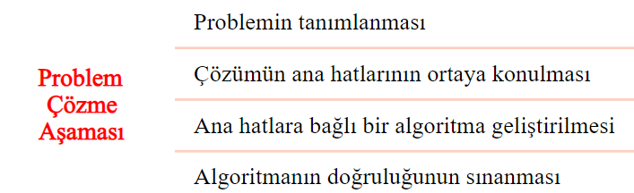
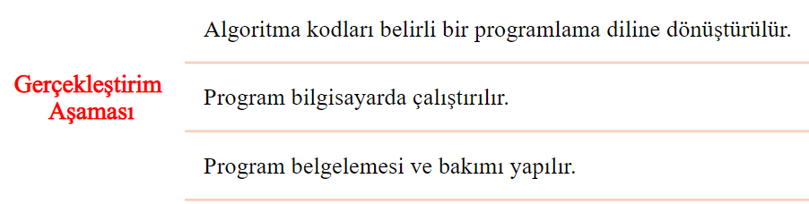
Problem Çözme Sırası

Slide 21
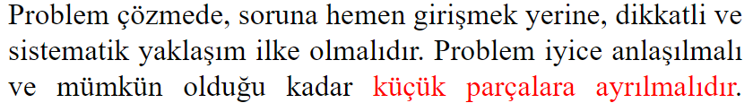
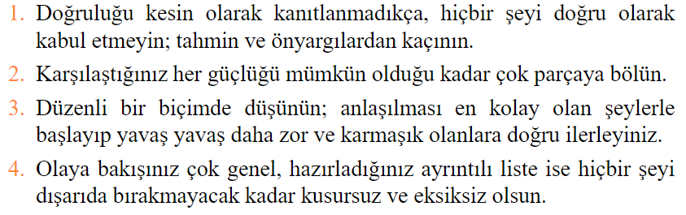
Problem Çözme Sırası

